Slide 1
PROYECTO INTEGRADOR El impacto de las nuevas tecnologías en la sociedad: desarrollo y proyección de soluciones informáticas
Sistema de Gestión de Tareas Académicas
Autor: Tiago Alejandro Insuasti Guerrero
Asignatura: Lógica De Programación
Docente: MONICA PATRICIA SALAZAR TAPIA
Institución: Universidad Internacional Del Ecuador
Fecha: Junio 2026

Slide 2
Introducción
La tecnología se ha convertido en una herramienta fundamental en la vida cotidiana. Actualmente facilita actividades relacionadas con la educación, la comunicación y la organización personal.
Este proyecto propone una solución informática desarrollada en Python para ayudar a los estudiantes a gestionar sus tareas académicas de forma más eficiente.

Slide 3
Descripción del problema
Muchos estudiantes presentan dificultades para organizar sus actividades académicas debido al olvido de tareas y la falta de planificación.
Esta situación puede afectar el rendimiento académico y la gestión adecuada del tiempo.
Solución propuesta
Desarrollo de un sistema de gestión de tareas académicas mediante Python.

Slide 4
Objetivos:
Objetivo general
Desarrollar un sistema informático que permita gestionar tareas académicas de forma organizada.
Objetivos específicos
Registrar tareas.
Visualizar tareas pendientes.
Buscar tareas registradas.
Completar tareas.

Slide 5
Planificación del proyecto
Semana | Actividad
1 | Identificación del problema
2 | Investigación
3 | Diseño de diagramas
4 | Arquitectura del sistema
5 | Desarrollo
6 | Implementación
7 | Pruebas
8 | Documentación

Slide 6
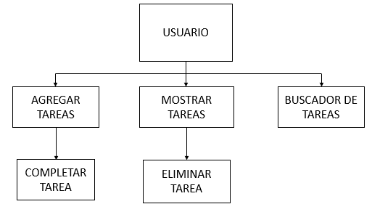
Diagrama de Casos de Uso
Figura 1
Nota. Representación de las funcionalidades disponibles para el usuario dentro del sistema.

Slide 7
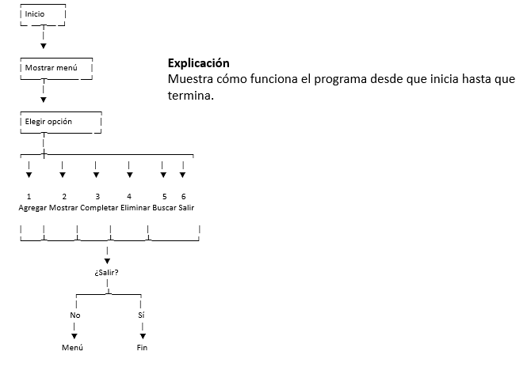
Diagrama de Flujo
Figura 2
Nota. Secuencia lógica de ejecución del sistema.

Slide 8
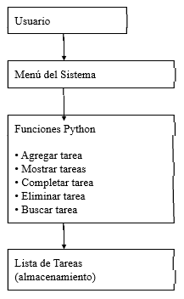
Arquitectura del Sistema
Figura 3
Nota. Estructura general del funcionamiento del programa.

Slide 9
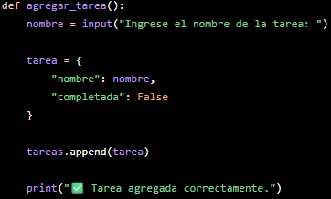
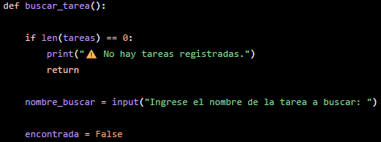
Desarrollo del Software
Herramientas utilizadas
Python
GitHub
Elementos de programación aplicados
Variables
Listas
Diccionarios
Funciones
Condicionales
Ciclos repetitivos

Slide 10
Resultados obtenidos
El sistema desarrollado permite:
Registrar tareas académicas.
Visualizar actividades pendientes.
Buscar tareas específicas.
Marcar tareas como completadas.
Eliminar registros.

Slide 11
Impacto de la tecnología
Las nuevas tecnologías permiten desarrollar herramientas que mejoran la organización y productividad de las personas.
Este proyecto demuestra cómo una solución informática sencilla puede contribuir al ámbito educativo.

Slide 12
Conclusiones
Se desarrolló un sistema funcional utilizando Python.
Se aplicaron conocimientos adquiridos durante la asignatura.
La tecnología puede utilizarse para resolver problemas cotidianos.
El proyecto permitió integrar conceptos de análisis, diseño y programación.

Slide 13
https://github.com/tiago1418/video-sobre-el-SistemaGestion_de_Tareas.git
Video presentación del proyecto

